Slide 1
EĞİTİM HUKUKU
DOÇ. DR. PELİN TAŞKIN

Slide 2
BU DERSTE NELER ÖĞRENECEĞİZ?
Hukuk kavramı
Hukuk ve toplum düzeni
Hukukun toplumdaki işlevi
Diğer toplumsal düzen kuralları (ahlak-din-görgü) ile hukuk kuralları
Hukuk kurallarının amacı

Slide 3
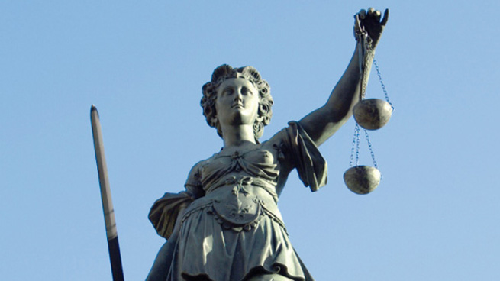
HUKUK NEDİR?
Hukuk denince hangi kavramlar aklınıza geliyor?

Slide 4
Hukukun bugüne kadar kesin bir tanımı yapılamamıştır.
Hukuk, ahlak, örf ve din gibi diğer kültür görünümleri ile birlikte sürekli olarak tarihi değişikliğe bağlı, tarihi bir varlıktır. Bu nedenle kesin bir tanımla insan kültürünün diğer yönlerine karşı sınırlandırılamaz. (Von Aster’den akt. Aral, 2010, 2)

Slide 5
"Arapçadan alınmış olan hak kelimesinin çoğulu, Arap dil bilgisi kurallarına göre hukuk’dur. Hukuk kelimesi Türkçe’de, Arap dilbilgisi kurallarından farklı olarak tekil anlamda da kullanılmaktadır. Hak ve hukuk kelimelerinin Türk dilinde çeşitli anlamları vardır." (Göğer, 1976, 9)

Slide 6
Hukukun Roma Devleti’ndeki karşılığı ius;
Almanca’da Recht;
İngilizce’de Law;
Fransızca’da Droit;
İtalyanca’da Diritto;
İspanyolca’da Derecho’dur.

Slide 7
Lütfen hukuk tanımlarını araştırınız.
Arş. Gör. Dr. Pelin TAŞKIN

Slide 8
TEMEL HUKUK
Hak ne anlama gelir?
Tanrı, doğruluk, liyakat gibi anlamları vardır.
2) Bazı hallerde bir hukuk müessesi anlamını da taşımaktadır. Örn. Telif hakkı.
3) Objektif hukukun kişiye tanıdığı yetki anlamında da kullanılmaktadır.
4) Hak kelimesi, İnsan Hakları ve Temel Haklar kavramlarıyla da ilgilidir.
Notes:
İnsan hakları devletin dahi dokunamayacağı (vicdan hürriyeti, kişi güvenliği gibi) ideal haklar demetini göstermektedir. Olması gerekeni gösteren ideal haklar demetinin pozitif hukukta, özellikle Anayasalarda düzenlenişi temel haklar deyimi ile ifade olunmaktadır. Bu halde, temel hakları da pozitif hukukun kişiye tanıdığı yetki olarak görmek mümkündür. Bu yetkiye temel hak ehliyeti de denmektedir.

Slide 9
Hukuk ve Toplum Düzeni
İnsan gruplarının birlikte yaşadığı, çeşitli ilişkiler kurduğu, aralarında örgütlenme biçimlerinin oluştuğu insan topluluğu toplum olarak nitelendirilebilir.

Slide 10
Hukuk ve Toplum Düzeni
İnsanlar neden bir arada yaşar?
İnsanlar bir arada yaşarken neden düzene ihtiyaç duyarlar?
Arş. Gör. Dr. Pelin TAŞKIN

Slide 11
Hukukun Toplumdaki İşlevi
“Nerede toplum varsa, orada hukuk vardır.”
(ubi societas, ibi jus) (Akt.Güriz, 2011,2).

Slide 12
Hukukun Toplumdaki İşlevi
Hukuk düzeni ne sağlar?
1) Hukuk düzeni barış sağlar.
2) Hukuk düzeni güvenlik sağlar.
3) Hukuk düzeni eşitlik sağlar.

Slide 13
Hukukun Toplumdaki İşlevi
4)Hukuk yönetimi meşrulaştırır, yasalaştırmayı sağlar.
5) Hukuk iktidarı paylaştırır.
6)Hukuk toplumsal yaşamı düzenler.

Slide 14
Hukukun Toplumdaki İşlevi
7)Hukuk toplumsal kontrolü sağlar.
8)Hukuk uyuşmazlıkları çözer ve adalet dağıtır.
9)Hukuk toplumu veya bireyleri değiştirir.

Slide 15
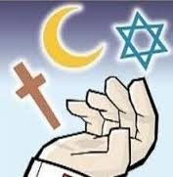
Diğer toplumsal düzen kuralları ile hukuk kuralları:
1) Din kuralları
Din nedir?
Din kuralları ile hukuk kurallarının ortak noktaları nelerdir?
Din kuralları ile hukuk kurallarının farklılıkları nelerdir?

Slide 16
Diğer toplumsal düzen kuralları ile hukuk kuralları:
Türk Ceza Kanunu:
Kasten öldürme
Madde 81- (1) Bir insanı kasten öldüren kişi, müebbet hapis cezası ile cezalandırılır.

Slide 17
Diğer toplumsal düzen kuralları ile hukuk kuralları:
2)Ahlak kuralları
Ahlak nedir?
Ahlak kuralları ile hukuk kurallarının ortak noktaları nelerdir?
Ahlak kuralları ile hukuk kurallarının farklılıkları nelerdir?

Slide 18
Diğer toplumsal düzen kuralları ile hukuk kuralları:
TMK md. 364
“Herkes yardım etmediği takdirde yoksulluğa düşecek olan üstsoyu ve altsoyu ile kardeşlerine nafaka vermekle yükümlüdür.”

Slide 19
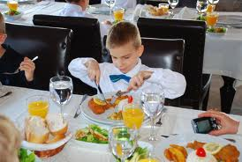
Diğer toplumsal düzen kuralları ile hukuk kuralları:
3)Görgü kuralları
Görgü kuralları nedir/nelerdir ?
Görgü kuralları ile hukuk kurallarının ortak noktaları nelerdir?
Görgü kuralları ile hukuk kurallarının farklılıkları nelerdir?

Slide 20
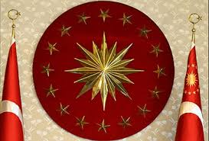
Diğer toplumsal düzen kuralları ile hukuk kuralları:
Cumhurbaşkanlığı görevine seçilen kişiyi diğer ülkelerin devlet başkanlarının kutlamaları

Slide 21
Diğer toplumsal düzen kuralları ile hukuk kuralları:
4)Örf ve adet kuralları
Örf ve adet kuralları nedir?
Örf ve adet kuralları ile hukuk kurallarının ortak noktaları nelerdir?
Örf ve adet kuralları ile hukuk kurallarının farklılıkları nelerdir?

Slide 22
Diğer toplumsal düzen kuralları ile hukuk kuralları:
Bir kuralın örf ve adet kuralı olarak kabul edilmesi için gereken şartlar:
Kesinlik
Akla uygunluk
Kanuna ve hukuk sisteminin genel esaslarına aykırı olmamak
Süreklilik
Eskilik
Genel İnanç

Slide 23
Hukuk kurallarının özellikleri
1)Hukuk kuralları, insanlararası ilişkileri düzenlemek amacıyla çıkarılır.
2)Hukuk kuralının özünde emir unsurunun bulunur.
3)Hukuk maddi yaptırımla güvence altına alınmıştır.
(Güriz, 2011,17,18).

Slide 24
Hukuk kurallarının amacı
Hukukun amacı konusunda ileri sürülen fikirleri, çok genel bir ayrıma göre 2 ana grupta toplamak mümkündür.
1) Hukukun amacı objektif nitelikteki mutlak idedir.
2) Hukukun amacı somut çıkarlara (menfaatlere) hizmettir. (Göğer, 1976, 11-14)

Slide 25
BU SUNUMDA YARARLANILAN KAYNAKLAR
Erdoğan Göğer, Hukuk Başlangıcı Dersleri, Ankara Üniversitesi Hukuk Fakültesi Yayınları, No.387, Ankara, 1976.
Vecdi Aral, Hukuk ve Hukuk Bilimi Üzerine, 12 Levha Yayınları no. 122, İstanbul, 2010.
Adnan Güriz, Hukuk Başlangıcı, Siyasal Kitabevi, Ankara, 2011.
Fatih Bilgili, Ertan Demirkapı, Hukukun Temel Kavramları, Dora Basın Yayın Dağıtım, Bursa, 2012.

